Slide 1
NOM-001-STPS-2008
Instructor: Andres Cavezza, M.S.M.E, M.B.A, P.E, P.M.P.

Slide 2
Temario
Objetivo
Campo de aplicación
Referencias
Definiciones
Obligaciones del patrón
Obligaciones de los trabajadores
Requisitos de seguridad en el centro de trabajo
Condiciones de seguridad en el funcionamiento de los sistemas de ventilación artificial
Requisitos de seguridad para el tránsito de vehículos
Unidades de verificación
Procedimiento para la evaluación de la conformidad
Vigilancia
Bibliografía
Concordancia con normas internacionales

Slide 3
NOM-001-STPS-2008
Norma oficial mexicana referente a edificios, locales, instalaciones y áreas en los centros de trabajo-condiciones de seguridad.

Slide 4
1. Objetivo
Establecer las condiciones de seguridad de los edificios, locales, instalaciones y áreas en los centros de trabajo para su adecuado funcionamiento y conservación, con la finalidad de prevenir riesgos a los trabajadores.

Slide 5
2. Campo de aplicación
La presente Norma rige en todo el territorio nacional y aplica en todos los centros de trabajo.

Slide 6
3. Referencias
Para la correcta interpretación de esta Norma, debe consultarse la siguiente Norma Oficial Mexicana o la que la sustituya:
NOM-026-STPS-1998, Colores y señales de seguridad e higiene, e identificación de riesgos por fluidos conducidos en tuberías.

Slide 7
4. Definiciones
Alcayata

Slide 8
Clavo metálico con ángulo recto incrustado o soldado a un poste para configurar peldaños de una escala fija.

Slide 9
Ancla

Slide 10
Elemento que sirve para afianzar cualquier estructura a pisos, paredes, techos y a otras partes de la construcción.

Slide 11
Autoridad del trabajo; autoridad laboral

Slide 12
Son las unidades administrativas competentes de la Secretaría del Trabajo y Previsión Social, que realicen funciones de inspección en materia de seguridad y salud en el trabajo, y las correspondientes de las entidades federativas y del Distrito Federal, que actúen en auxilio de aquéllas.

Slide 13
Centro de trabajo

Slide 14
Todos aquellos lugares tales como edificios, locales, instalaciones y áreas en los que se realicen actividades de producción, comercialización, transporte y almacenamiento o prestación de servicios, o en los que laboren personas que estén sujetas a una relación de trabajo.

Slide 15
Condición insegura

Slide 16
Circunstancia física peligrosa en el medio en que los trabajadores realizan sus labores (ambiente de trabajo), y se refiere al grado de inseguridad que pueden tener los locales, la maquinaria, los equipos y los puntos de operación.

Slide 17
Conservación

Slide 18
Actividades de mantenimiento preventivo y correctivo para realizar las adecuaciones, modificaciones o reparaciones de los edificios, locales, instalaciones y áreas en los centros de trabajo.

Slide 19
Escalas fijas

Slide 20
Peldaños consecutivos que están permanentemente sujetos a una superficie vertical y sirven para acceder ocasionalmente a tejados, pozos, silos, torres, chimeneas y otras zonas.

Slide 21
Escalas móviles; escaleras portátiles; escaleras manuales

Slide 22
Aparato portátil que consiste en dos piezas paralelas o ligeramente convergentes unidas a intervalos por travesaños y que sirve para subir o bajar a una persona de un nivel a otro.

Slide 23
Evento

Slide 24
Fenómeno natural que puede afectar la seguridad estructural del centro de trabajo y/o aquellos actos incidentales que pueden afectar la seguridad estructural de las instalaciones.

Slide 25
Funcionamiento

Slide 26
Se refiere al uso de edificios, locales, instalaciones y áreas en los centros de trabajo.

Slide 27
Material impermeable

Slide 28
Aquel que tiene la propiedad de impedir o dificultar la penetración de agua u otro líquido a través de él.

Slide 29
Nuevas construcciones

Slide 30
Edificios, locales, instalaciones y áreas en los centros de trabajo que se encuentren en su etapa de diseño al momento de entrar en vigor la presente Norma.

Slide 31
Puente; pasadizo

Slide 32
Pasillo elevado por el que transitan trabajadores.

Slide 33
Registro

Slide 34
Bitácora o cualquier medio magnético en el que se asienten los resultados de las verificaciones realizadas al centro de trabajo.

Slide 35
Yaque

Slide 36
Base de apoyo empleada en tráileres o autotanques para evitar que el vehículo se mueva cuando esté siendo cargado o descargado.

Slide 37
5. Obligaciones del patrón
Conservar en condiciones seguras las instalaciones de los centros de trabajo, para que no representen riesgos.
Realizar verificaciones oculares cada doce meses al centro de trabajo, pudiendo hacerse por áreas, para identificar condiciones inseguras y reparar los daños encontrados.
Efectuar verificaciones oculares posteriores a la ocurrencia de un evento que pudiera generarle daños al centro de trabajo y, en su caso, realizar las adecuaciones, modificaciones o reparaciones que garanticen la seguridad de sus ocupantes. De tales acciones registrar los resultados en bitácoras o medios magnéticos. Los registros deben conservarse por un año y contener al menos la fecha de la verificación, el tipo de evento, los resultados de las verificaciones y las acciones correctivas realizadas.
Contar con sanitarios (retretes, mingitorios, lavabos, entre otros) limpios y seguros para el servicio de los trabajadores y, en su caso, con lugares reservados para el consumo de alimentos.
Contar, en su caso, con regaderas y vestidores, de acuerdo con la actividad que se desarrolle en el centro de trabajo o cuando se requiera la descontaminación del trabajador. Es responsabilidad del patrón establecer el tipo, características y cantidad de los servicios.
Proporcionar información a todos los trabajadores para el uso y conservación de las áreas donde realicen sus actividades en el centro de trabajo, incluidas las destinadas para el servicio de los trabajadores.

Slide 38
6. Obligaciones de los trabajadores
Informar al patrón las condiciones inseguras que detecten en el centro de trabajo.
Recibir la información que proporcione el patrón para el uso y conservación de las áreas donde realicen sus actividades en el centro de trabajo, incluidas las destinadas al servicio de los trabajadores.
Participar en la conservación del centro de trabajo y dar a las áreas el uso para el que fueron destinadas, a menos que el patrón autorice su empleo para otros usos.

Slide 39
7. Requisitos de seguridad en el centro de trabajo
Disposiciones generales.
Contar con orden y limpieza permanentes en las áreas de trabajo, así como en pasillos exteriores a los edificios, estacionamientos y otras áreas comunes del centro de trabajo, de acuerdo al tipo de actividades que se desarrollen.
Las áreas de producción, de mantenimiento, de circulación de personas y vehículos, las zonas de riesgo, de almacenamiento y de servicios para los trabajadores del centro de trabajo, se deben delimitar de tal manera que se disponga de espacios seguros para la realización de las actividades de los trabajadores que en ellas se encuentran.
Cuando laboren trabajadores discapacitados en los centros de trabajo, las puertas, vías de acceso y de circulación, escaleras, lugares de servicio y puestos de trabajo, deben facilitar sus actividades y desplazamientos.
Las escaleras, rampas, escaleras manuales, puentes y plataformas elevadas deben, además de cumplir con lo que se indica en la presente Norma, mantenerse en condiciones tales que eviten que el trabajador resbale al usarlas.
Los elementos estructurales tales como pisos, puentes o plataformas, entre otros, destinados a soportar cargas fijas o móviles, deben ser utilizados para los fines a que fueron destinados.
Los edificios y elementos estructurales deben soportar las cargas fijas o móviles de acuerdo a la naturaleza de las actividades que en ellos se desarrollen, de tal manera que su resistencia evite posibles fallas estructurales y riegos de impacto, para lo cual deben considerarse las condiciones normales de operación y los eventos tanto naturales como incidentales que puedan afectarlos.

Slide 40
7. Requisitos de seguridad en el centro de trabajo
Los techos del centro de trabajo deben ser de materiales que protejan de las condiciones ambientales externas, utilizarse para soportar cargas fijas o móviles, permitir la salida de líquidos y soportar las condiciones normales de operación.
Las paredes en los centros de trabajo deben mantenerse con colores tales que eviten la reflexión de la luz, utilizarse para soportar cargas y contar con medidas de seguridad, tales como protección y señalización de las zonas de riesgo.
Los pisos del centro de trabajo no deben generar riesgos de trabajo, mantenerse de tal manera que los posibles estancamientos de líquidos no generen riesgos de caídas o resbalones, ser llanos en las zonas para el tránsito de las personas, contar con protecciones tales como cercas provisionales o barandales desmontables y contar con señalización de acuerdo con la NOM-026-STPS-1998.
Las escaleras de los centros de trabajo deben tener un ancho constante de al menos 56 cm en cada tramo recto, cuando tengan descansos, éstos deberán tener al menos 56 cm para las de tramos rectos utilizados en un solo sentido de flujo a la vez, y de al menos 90 cm para las de ancho superior, todas las huellas de las escaleras rectas deben tener el mismo ancho y todos los peraltes la misma altura, con una variación máxima de ± 0.5 cm, en las escaleras con cambios de dirección o en las denominadas de caracol, el peralte debe ser siempre de la misma altura, las huellas de los escalones en sus tramos rectos deben tener una longitud mínima de 25 cm (área de contacto) y el peralte una altura no mayor a 23 cm, las orillas de los escalones deben ser redondeadas (sección roma o nariz roma) y la distancia libre medida desde la huella de cualquier escalón, contemplando los niveles inferior y superior de la escalera y el techo, o cualquier superficie superior, debe ser mayor a 200 cm, y las huellas de los escalones deben contar con materiales antiderrapantes.

Slide 41
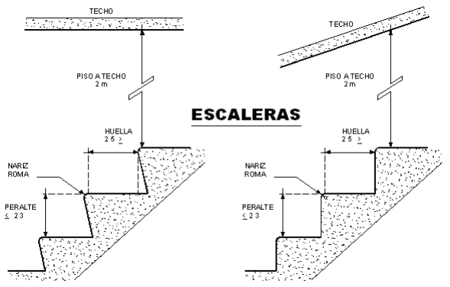

Slide 42
7. Requisitos de seguridad en el centro de trabajo
Las escaleras de emergencia exteriores deben ser de diseño recto en sus secciones o tramos, ser operadas sin que existan medios que obstruyan u obstaculicen su accionamiento, por cada piso tener un acceso directo a ellas a través de una puerta de salida que se encuentre al mismo nivel, ser diseñadas de tal forma que drenen con facilidad los líquidos que en ellas pudieran caer y eviten su acumulación, que los pisos y huellas sean resistentes y de material antiderrapante, estar fijas en forma permanente en todos los pisos excepto en el inferior, en el que se pueden instalar plegables, estar señalizadas en sus accesos conforme a lo establecido en la NOM-026-STPS-1998 y contar con puertas de acceso.
Las escaleras con barandales que cuenten con espacios abiertos por debajo de ellos, deben tener al menos una baranda dispuesta paralelamente a la inclinación de la escalera.

Slide 43
7. Requisitos de seguridad en el centro de trabajo
Rampas.
Las rampas que se utilicen en el centro de trabajo deben cumplir con las siguientes condiciones:
Las cargas que por ellas circulen no deben sobrepasar la resistencia para la que fueron destinadas;
No deben tener deformaciones que generen riesgos a los transeúntes o vehículos que por ellas circulen, sin importar si son fijas o móviles. En las rampas móviles se deberá indicar la capacidad de carga máxima;
Las que se utilicen para el tránsito de trabajadores, deben tener una pendiente máxima de 10%; si son para mantenimiento deben tener una pendiente máxima de 17%, de acuerdo con la siguiente ecuación:
P = (H/L) x 100 donde: P = pendiente, en tanto por ciento. H = altura desde el nivel inferior hasta el superior, medida sobre la vertical, en cm. L = longitud de la proyección horizontal del plano de la rampa, en cm.
Deben tener el ancho suficiente para ascender y descender sin que se presenten obstrucciones en el tránsito de los trabajadores;
Cuando estén destinadas al tránsito de vehículos, deben ser igual al ancho del vehículo más grande que circule por la rampa más 60 cm;
Cuando la altura entre el nivel superior e inferior exceda de 150 cm, deben contar con barandal de protección lateral;
Cuando se encuentren cubiertas por muros en sus dos costados, deben tener al menos un pasamanos. No aplica esta disposición cuando la rampa se destine sólo a tránsito de vehículos;
La distancia libre medida desde cualquier punto de la rampa al techo, o cualquier otra superficie superior sobre la vertical del punto de medición, debe ser mayor a 200 cm (ver figura 2). Cuando estén destinados al tránsito de vehículos, debe ser igual a la altura del vehículo más alto que circule por la rampa más 30 cm, como mínimo. Se debe contar con señalamientos que indiquen estas alturas, y
En las partes abiertas deben contar con zoclos de al menos 10 cm o cualquier otro elemento físico que cumpla con la función de protección

Slide 44
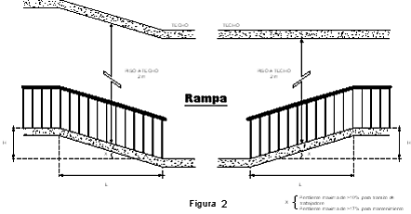

Slide 45
7.7 Escalas
Escalas fijas
Deben ser de materiales cuya resistencia mecánica sea capaz de soportar las cargas de las actividades para las que son destinadas y estar protegidas, en su caso, de las condiciones ambientales;
Los anclajes deben ser suficientes para soportar el peso de los trabajadores que las utilicen;
Cuando se requiera, deben existir indicaciones sobre restricciones de su uso;
Deben tener un ancho mínimo de 40 cm, y cuando su altura sea mayor a 250 cm el ancho mínimo será de 50 cm;
La distancia entre peldaños no debe ser mayor de 38 cm;
La separación entre el frente de los peldaños y los objetos más próximos al lado del ascenso, debe ser por lo menos de 75 cm;
En el lado opuesto al de ascenso, la distancia entre los peldaños y objetos sobresalientes debe ser por lo menos de 20 cm;
Deben tener espacios libres de por lo menos 18 cm, medidos en sentido transversal y hacia afuera en ambos lados de la escala;
Al medir la inclinación de la escala desde la parte opuesta a la de ascenso, con respecto al piso, ésta debe estar comprendida entre 75 y 90 grados;

Slide 46
7.7 Escalas
Deben contar con protección circundante de un diámetro de dimensiones tales que permita el ascenso y descenso de los trabajadores de forma segura a partir de 200 cm ± 20 cm del piso y, al menos, hasta 90 cm por encima del último nivel o peldaño al que se asciende;
Cuando la altura sea mayor a 6 m, debe permitir el uso de dispositivos de seguridad, tales como línea de vida;
Deben tener descansos por lo menos cada 10 m de altura y éstos deben contar con barandal de protección lateral, con una altura mínima de 90 cm, intercalando las secciones, a excepción de las escalas de las chimeneas;
En caso de contar con estructuras laterales para el soporte de los peldaños, éstas deben prolongarse por encima del último nivel de acceso de la escala por lo menos 90 cm, ser continuas y mantenerse en tal estado que no causen lesiones en las manos de los trabajadores, y permitir el ascenso y descenso seguro, y
Las escalas fijas, cuyos peldaños son alcayatas incrustadas o soldadas de forma alternada a ambos costados en los postes que soportan cables de telefonía o de energía eléctrica, deben cumplir las condiciones especificadas en esta norma.

Slide 47
7.7 Escalas
Escalas móviles (escaleras portátiles).
Las escalas móviles deben cumplir con los requerimientos de dimensiones establecidos para escalas fijas, en lo que se refiere al ancho, espacios libres y distancias entre peldaños.
Las correderas y guías sobre las que se desplacen las escalas móviles que cuenten con ellas, así como los materiales utilizados en su construcción, deben ser capaces de soportar las cargas máximas a las que serán sometidos y ser compatibles con la operación a la que se destinen.
Para las escalas portátiles, debe preverse en su uso que la inclinación cumpla con la siguiente condición: que la separación del punto de apoyo de la escalera en su base con respecto a la vertical, corresponda a una distancia mínima equivalente de un peldaño por cada cuatro peldaños de altura.
Sólo se debe permitir el uso de escalas móviles cuando presenten: a) Condiciones de seguridad en su estructura; b) Peldaños completos y fijos; c) Materiales o características antiderrapantes en los apoyos y peldaños (travesaños), y d) Peldaños libres de grasa, aceite u otro producto que los haga resbalosos.
En la realización de trabajos eléctricos, se permite el uso de escalas móviles de material metálico, si están aisladas en sus apoyos y peldaños (travesaños).
Las escalas móviles deben contar con elementos que eviten el deslizamiento de su punto de apoyo o, en su caso, anclarse o sujetarse.
Puentes y plataformas elevadas.
Cuando estén abiertos en sus costados, deben contar con barandales de al menos 90 cm ± 10 cm de altura.
La distancia libre medida sobre la superficie del piso de los pasadizos o plataformas elevadas por los que circulan trabajadores y el techo, o cualquier superficie superior, no debe ser menor de 200 cm.

Slide 48
8. Condiciones de seguridad en el funcionamiento de los sistemas de ventilación artificial
Cuando se utilicen sistemas de ventilación artificial, éstos deben cumplir con lo siguiente:
El aire que se extrae no debe contaminar otras áreas en donde se encuentren laborando otros trabajadores.
El sistema debe iniciar su operación antes de que ingresen los trabajadores al área correspondiente para permitir la purga de los contaminantes.
Contar con un programa anual de mantenimiento preventivo o correctivo, a fin de que el sistema esté en condiciones de uso. El contenido del programa y los resultados de su ejecución deben conservarse por un año y estar registrados en bitácoras o cualquier otro medio, incluyendo los magnéticos.

Slide 49
9. Requisitos de seguridad para el tránsito de vehículos
El ancho de las puertas donde circulen vehículos deberá ser superior al ancho del vehículo más grande que circule por ellas.
En caso de no contar con el espacio a que se refiere el inciso anterior, se debe colocar al menos un señalamiento de prohibición para el tránsito simultáneo.
Las áreas internas de tránsito de vehículos deben estar delimitadas o señalizadas. Las externas deben estar identificadas o señalizadas.
Las áreas de carga y descarga deben estar delimitadas o señalizadas.
Las vías de ferrocarril que se encuentren dentro de los centros de trabajo, deben contar con señalizaciones.
El nivel de piso en ambos lados de los cruceros de las vías de ferrocarril, debe permitir el cruce libre de los vehículos para evitar que queden detenidos sobre la misma.
En su caso, los cambiavías deben contar con la señalización correspondiente para ubicar su posición; asimismo, los árboles de cambio deben contar con los dispositivos de seguridad para que sólo personal autorizado pueda operarlo.
En las operaciones de carga y descarga de vehículos se deben adoptar las medidas señaladas en la norma.
La velocidad máxima de circulación de los vehículos debe estar señalizada en las zonas de carga y descarga, en patios de maniobras, en establecimientos y en otras áreas de acuerdo al tipo de actividades que en ellas se desarrollen para que sea segura la circulación de trabajadores, personal externo y vehículos.

Slide 50
10. Unidades de verificación
El patrón tendrá la opción de contratar una unidad de verificación acreditada y aprobada, en los términos de la Ley Federal sobre Metrología y Normalización y su Reglamento, para verificar el grado de cumplimiento con la presente Norma.
Las unidades de verificación contratadas a petición de parte, deben verificar el grado de cumplimiento de acuerdo con lo establecido en el procedimiento de evaluación de la conformidad.
Las unidades de verificación deben entregar al patrón el dictamen de verificación favorable cuando se hayan cubierto los requerimientos de la presente Norma Oficial Mexicana.
La vigencia del dictamen de verificación, cuando éste sea favorable, será de dos años, siempre y cuando no sean modificadas las condiciones que sirvieron para su emisión.

Slide 51
11. Procedimiento para la evaluación de la conformidad
Este procedimiento de evaluación de la conformidad aplica tanto para las visitas de inspección desarrolladas por la autoridad laboral, como para las visitas de verificación que realicen las unidades de verificación.
La evaluación de la conformidad de la presente Norma podrá ser realizada a petición de parte interesada, por las unidades de verificación acreditadas por la entidad de acreditación y aprobadas por la Secretaría del Trabajo y Previsión Social.
Para obtener el directorio vigente de las unidades de verificación que están aprobadas ante la dependencia y pueden extender el dictamen de conformidad con esta Norma Oficial Mexicana, podrán ingresar a la página de la Secretaría del Trabajo y Previsión Social, vía Internet en la dirección: www.stps.gob.mx.
El dictamen de verificación vigente, debe estar a disposición de la autoridad del trabajo cuando ésta lo solicite.
Los aspectos a verificar durante la evaluación de la conformidad que son aplicables mediante la constatación física o documental a los edificios, locales, instalaciones y áreas de los centros de trabajo, son:

Slide 52
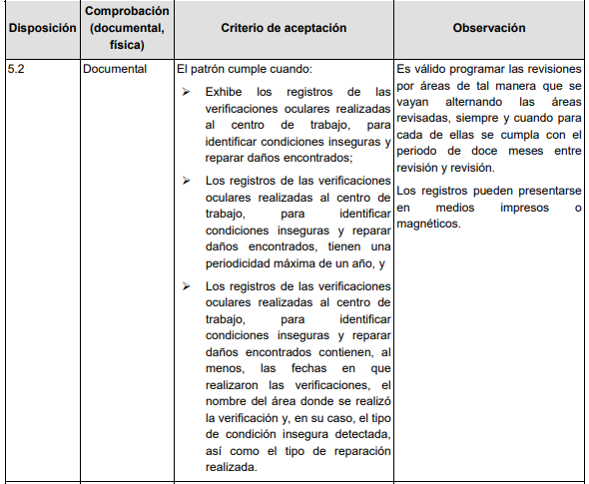

Slide 53
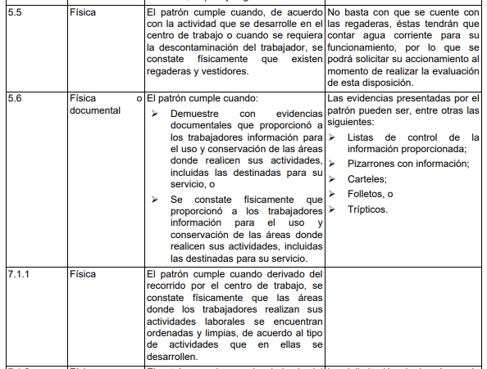

Slide 54
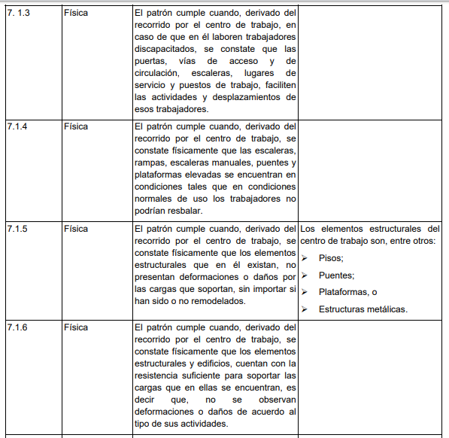

Slide 55
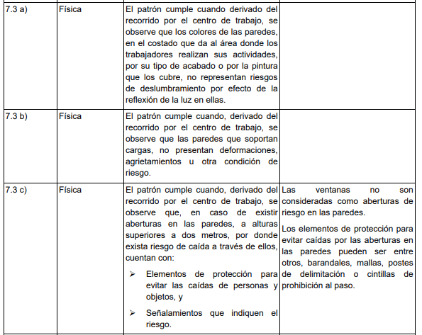

Slide 56
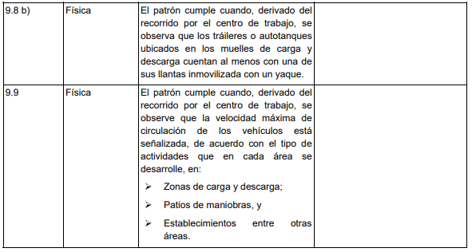

Slide 57
12. Vigilancia
La vigilancia del cumplimiento de la presente Norma corresponde a la Secretaría del Trabajo y Previsión Social.

Slide 58
13. Bibliografía
Reglamento Federal de Seguridad, Higiene y Medio Ambiente de Trabajo, publicado en el Diario Oficial de la Federación el 21 de enero de 1997.

Slide 59
14. Concordancia con normas internacionales
Esta Norma no concuerda con ninguna norma internacional, por no existir referencia alguna al momento de su elaboración.

Slide 60
GUIA DE REFERENCIA I
VENTILACION DE CONFORT
Para locales de los centros de trabajo, tales como oficinas, cuartos de control, centros de cómputo y laboratorios, entre otros, en los que se disponga de ventilación artificial para confort de los trabajadores o por requerimientos de la actividad en el centro de trabajo, se recomienda tomar en consideración la humedad relativa, la temperatura y la velocidad del aire, de preferencia en los términos siguientes:
Humedad relativa entre el 20% y 60%;
Temperatura del aire de 22°C ± 2°C para épocas de ambiente frío, y 24.5ºC ± 1.5ºC para épocas calurosas;
Velocidad media del aire que no exceda de 0.15 m/s, en épocas de ambiente frío, y de 0.25 m/s en épocas calurosas, y
Se recomienda que la renovación del aire no sea inferior a 5 veces por hora.
Sería conveniente que en los programas de revisión y mantenimiento de los sistemas de ventilación se revisen parámetros como:
La regulación del aire;
El control de los caudales de ventilación;
El aislamiento acústico;
La limitación de la propagación de ruido;
Las no condensaciones de la humedad, y
La instalación eléctrica.

Slide 61
GUIA DE REFERENCIA II
RIESGOS EN EL USO DE LAS ESCALAS FIJAS
El principal riesgo derivado del uso de las escalas fijas es el de caída de altura debido a que:
Se utilizan para subir o bajar cargas;
Se sube o se baja de forma rápida;
Se salta desde algún escalón de la escalera;
Se pierde la visibilidad, y
Al intentar alcanzar zonas de trabajo lejanas de los largueros se produce un desplazamiento del centro de gravedad del operario originando su desequilibrio hasta su caída.
Además, se pueden presentar otro tipo de riesgos como son:
Lesiones en las manos por astillas;
Rebabas metálicas por no usar guantes de protección;
Resbalones que pueden dar origen a esguinces y torceduras en los pies;
Caídas con contusiones o abrasiones, y
Contacto eléctrico directo con líneas eléctricas energizadas situadas en las proximidades de la escala.
Es recomendable, por sencillo que parezca, que tanto el patrón como los trabajadores que utilicen escalas fijas tengan en consideración los siguientes aspectos para prevenir riesgos:
La complexión física y peso del trabajador, y
La existencia de antecedentes médicos sobre problemas de corazón, vértigos, mareos u otros impedimentos físicos que puedan hacer que la utilización de escalas fijas sea particularmente peligrosa.

Slide 62
GUIA DE REFERENCIA II
RIESGOS EN EL USO DE LAS ESCALAS FIJAS
En muchos casos la sensación de miedo hace que el trabajador se sujete a la escala en un momento dado y no suba ni baje. En estos casos ese trabajador requiere de ayuda. Todo trabajador que use las escalas fijas debe seguir por ejemplo las siguientes reglas de seguridad:
Comprobar que la escala no presenta defectos y está libre de sustancias resbaladizas, como pueden ser barro, grasa, aceite, hielo, entre otros;
No subir o bajar cargado de herramientas o materiales. Los materiales y/o herramientas necesarios se deben subir o bajar utilizando algún sistema manual de izado y/o un portaherramientas apropiado;
Subir de cara a la escala utilizando ambas manos para sujetar firmemente los escalones o largueros laterales;
Situar el pie firmemente sobre cada escalón antes de transferir todo el peso a cada uno de los pies;
Subir o bajar tranquilamente sin prisas evitando hacerlo corriendo o deslizándose sobre los largueros;
No saltar desde cualquiera de los escalones de una escala, y
No utilizar calzado con tacones y revisar la escala antes de utilizarla, cerciorándose de que no tiene grasa, barro o cualquier otra sustancia deslizante.

Slide 63
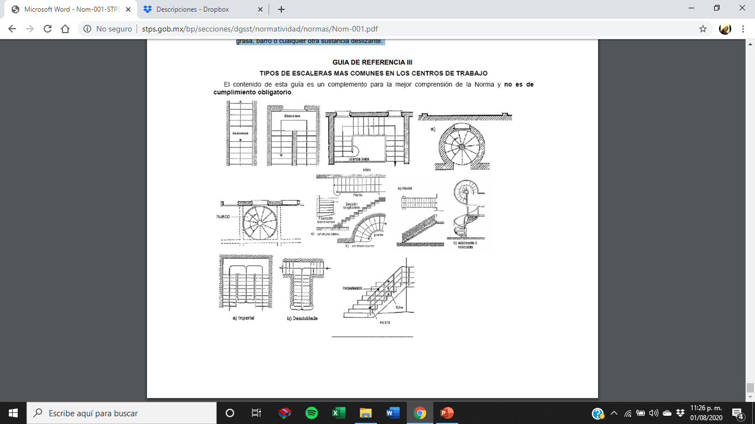
GUIA DE REFERENCIA III
TIPOS DE ESCALERAS MAS COMUNES EN LOS CENTROS DE TRABAJO

Slide 64
Referencias
NORMA Oficial Mexicana NOM-001-STPS-2008, Edificios, locales, instalaciones y áreas en los centros de trabajo Condiciones de seguridad.

Slide 65
NOM-001-STPS-2008
Instructor: Andres Cavezza, M.S.M.E, M.B.A, P.E, P.M.P.

Slide 66


Slide 67
1. Norma oficial mexicana referente a edificios, locales, instalaciones y áreas en los centros de trabajo-condiciones de seguridad.
a) NOM-001-STPS-2008
b) NOM-011-STPS-2008
c) NOM-010-STPS-2008
d) NOM-100-STPS-2008

Slide 68
2. El capítulo 3 de la norma es:
a) Objetivo
b) Campo de aplicación
c) Referencias
d) Definiciones

Slide 69
3. Clavo metálico con ángulo recto incrustado o soldado a un poste para configurar peldaños de una escala fija.
a) Alcayata
b) Ancla
c) Autoridad laboral
d) Centro de trabajo

Slide 70
4. Elemento que sirve para afianzar cualquier estructura a pisos, paredes, techos y a otras partes de la construcción.
a) Alcayata
b) Ancla
c) Autoridad laboral
d) Centro de trabajo

Slide 71
5. El capítulo 11 corresponde con el capítulo:
a) Procedimiento para la evaluación de la conformidad
b) Unidades de verificación
c) Requisitos de seguridad para el tránsito de vehículos
d) Condiciones de seguridad en el funcionamiento de los sistemas de ventilación artificial

Slide 72
6. Unidades administrativas competentes de la Secretaría del Trabajo y Previsión Social, que realicen funciones de inspección en materia de seguridad y salud en el trabajo, y las correspondientes de las entidades federativas y del Distrito Federal, que actúen en auxilio de aquéllas.
a) Alcayata
b) Ancla
c) Autoridad laboral
d) Centro de trabajo

Slide 73
7. Circunstancia física peligrosa en el medio en que los trabajadores realizan sus labores (ambiente de trabajo), y se refiere al grado de inseguridad que pueden tener los locales, la maquinaria, los equipos y los puntos de operación.
a) Condición insegura
b) Conservación
c) Escalas fijas
d) Escaleras manuales

Slide 74
8. Aparato portátil que consiste en dos piezas paralelas o ligeramente convergentes unidas a intervalos por travesaños y que sirve para subir o bajar a una persona de un nivel a otro.
a) Condición insegura
b) Conservación
c) Escalas fijas
d) Escaleras manuales

Slide 75
9. Peldaños consecutivos que están permanentemente sujetos a una superficie vertical y sirven para acceder ocasionalmente a tejados, pozos, silos, torres, chimeneas y otras zonas.
a) Condición insegura
b) Conservación
c) Escalas fijas
d) Escaleras manuales

Slide 76
10. El capítulo 8 corresponde con el capítulo:
a) Procedimiento para la evaluación de la conformidad
b) Unidades de verificación
c) Requisitos de seguridad para el tránsito de vehículos
d) Condiciones de seguridad en el funcionamiento de los sistemas de ventilación artificial

Slide 77
11. Fenómeno natural que puede afectar la seguridad estructural del centro de trabajo y/o aquellos actos incidentales que pueden afectar la seguridad estructural de las instalaciones.
a) Evento
b) Funcionamiento
c) Material impermeable
d) Nuevas construcciones

Slide 78
12. Edificios, locales, instalaciones y áreas en los centros de trabajo que se encuentren en su etapa de diseño al momento de entrar en vigor la presente Norma.
a) Evento
b) Funcionamiento
c) Material impermeable
d) Nuevas construcciones

Slide 79
13. Aquel que tiene la propiedad de impedir o dificultar la penetración de agua u otro líquido a través de él.
a) Evento
b) Funcionamiento
c) Material impermeable
d) Nuevas construcciones

Slide 80
14. Bitácora o cualquier medio magnético en el que se asienten los resultados de las verificaciones realizadas al centro de trabajo.
a) Pasadizo
b) Registro
c) Yaque
d) Ninguna de las anteriores

Slide 81
15. La imagen de la izquierda corresponde con el tipo de escalera:
a) Emperador
b) Doblada
c) Desdoblada
d) Imperial

Slide 82
16. Pasillo elevado por el que transitan trabajadores.
a) Pasadizo
b) Registro
c) Yaque
d) Ninguna de las anteriores

Slide 83
17. Base de apoyo empleada en tráileres o autotanques para evitar que el vehículo se mueva cuando esté siendo cargado o descargado.
a) Pasadizo
b) Registro
c) Yaque
d) Ninguna de las anteriores

Slide 84
18. Se refiere al uso de edificios, locales, instalaciones y áreas en los centros de trabajo.
a) Pasadizo
b) Registro
c) Yaque
d) Ninguna de las anteriores

Slide 85
19. Conservar en condiciones seguras las instalaciones de los centros de trabajo, para que no representen riesgos es una obligación del:
a) Patrón
b) Trabajador
c) Auditor
d) Ninguna de las anteriores

Slide 86
20. La imagen de la izquierda corresponde con el tipo de escalera:
a) Emperador
b) Doblada
c) Desdoblada
d) Imperial

Slide 87
21. Participar en la conservación del centro de trabajo y dar a las áreas el uso para el que fueron destinadas es una obligación del:
a) Patrón
b) Trabajador
c) Auditor
d) Ninguna de las anteriores

Slide 88
22. “Cuando laboren trabajadores discapacitados en los centros de trabajo, las puertas, vías de acceso y de circulación, escaleras, lugares de servicio y puestos de trabajo, deben facilitar sus actividades y desplazamientos.” Lo anterior es establecido en el capítulo:
a) Requisitos de seguridad en el centro de trabajo
b) Condiciones de seguridad en el funcionamiento de los sistemas de ventilación artificial
c) Obligaciones de los trabajadores
d) Obligaciones del patrón

Slide 89
23. Es la distancia que debe haber entre el techo y cada escalón:
a) 1 m
b) 2 m
c) 3 m
d) 4 m

Slide 90
24. Cuando se utilicen sistemas de ventilación artificial, el aire que se extrae _____ contaminar otras áreas en donde se encuentren laborando otros trabajadores.
a) Debe
b) No debe
c) Puede
d) Ninguna de las anteriores

Slide 91
25. Según la guía de referencia II, es recomendable que cuando se utilicen escalas fijas se considere:
a) La complexión física y peso del trabajador
b) Los colores de las paredes
c) El tamaño del lugar
d) el material del suelo

Slide 92
26. El ancho de las puertas donde circulen vehículos deberá ser _______ al ancho del vehículo más grande que circule por ellas.
a) Menor
b) Igual
c) Superior
d) Inferior

Slide 93
27. La evaluación de la conformidad de la presente Norma podrá ser realizada a petición de parte ________, por las unidades de verificación acreditadas por la entidad de acreditación y aprobadas por la Secretaría del Trabajo y Previsión Social.
a) Afectada
b) Evaluada
c) Interesada
d) Ninguna de las anteriores

Slide 94
28. La vigilancia del cumplimiento de la presente Norma corresponde a la:
a) Secretaría de Desarrollo Sustentable
b) Secretaría de Salud
c) Secretaría del Trabajo y Previsión Social
d) Ninguna de las anteriores

Slide 95
29. La presente norma concuerda con la siguiente norma internacional
a) ISO 14000
b) IATF 16949
c) NOM-022-STPS-2015
d) Ninguna

Slide 96
30. Según la guía de referencia I de la presente norma la humedad relativa se debe encontrar entre los:
a) 30% y 80%
b) 20% y 60%
c) 50% y 90%
d) 100% y 120%

